Slide 1

PERTEMUAN KE 10
MINGGU KE 10
DEWATERING
GALIH WULANDARI SUBAGYO, s.T.,M.T.,

Slide 2
Deskripsi
Kuliah ini memperkenalkan berbagai metoda, teknologi dan jenis-jenis peralatan konstruksi, termasuk karateristik teknis dan prinsip pengoperasian peralatan konstruksi, serta perencanaan sistem pembangunan dan perhitungan produktivitas peralatan sebagai bagian dari proses kegiatan konstruksi.
TIU : Mampu menemukan sumber masalah rekayasa pada bidang
        infrastruktur melalui proses penyelidikan, analisis, interpretasi data dan informasi berdasarkan prinsip-prinsip rekayasa. Mampu merumuskan solusi alternatif solusi untuk masalah rekayasa pada struktur konstruksi bangunan, transportasi, sumber daya air geoteknik dan manajemen konstruksi dengan memperhatikan faktor-faktor ekonomi, kesehatan dan keselamatan kerja, kultural, sosial dan lingkungan (environmental consideration). Mampu merancang sistem struktur konstruksi bangunan, transportasi, sumber daya air, geoteknik dan manajemen konstruksi mempertimbangkan standar teknis, aspek kinerja, keandalan, kemudahan penerapan, keberlanjutan, serta memperhatikan faktor-faktor ekonomi, kesehatan dan keselamatan kerja, kultural, sosial dan lingkungan.

Slide 3
CONT…
Kode Kuliah : CIV - 310
Jumlah SKS : 3 Kuliah
Sifat Kuliah : Wajib

Slide 4
Silabus
BAB 1 Gambaran Umum Proses Konstruksi, Peranan Peralatan Konstruksi,
BAB 2 Hauling Equipment And Dump Truck
BAB 3 Compaction and Stabilization Equipment
BAB 4 Dozer
BAB 5 Timmer
BAB 6 Excavator
BAB 7 Kuliah Umum
BAB 8 Ujian Tengah Semester
BAB 9 Grader
BAB 10 Tower Crane
BAB 11 Metode Pekerjaan Pondasi
BAB 12 Dewatering
BAB 13 Field Trip
BAB 14 Pekerjaan Sruktur sementara dan Beton
BAB 15 Quiz
BAB 16 Ujian Akhir Semester

Slide 5
KOMPOSISI PENILAIAN
Tugas Besar/Kelompok 30%
Ujian Tengah Semester 30%
Ujian Akhir Semester 40%

Slide 6
PERTEMUAN KE- 10
MINGGU KE - 10

Slide 7
Dewatering adalah pekerjaan sipil yang bertujuan untuk dapat mengendalikan air (air tanah/permukaan) agar tidak menggangu/menghambat proses perlaksanaan pekerjaan konstruksi, terutama untuk pelaksanaan bagian struktur yang berada dalam tanah dan di bawah muka air tanah.
Pengaruh air tanah yang tidak di pertimbangkan pada proyek konstruksi dapat mengakibatkan suatu problem yang besar. Kondisi air tanah yang semula kurang diketahui atau tidak diperhitungkan, dapat mengubah proses pelaksanaan dan bahkan dapat mengubah desain struktur dan yang terakhir akan mempengaruhi biaya keseluruhan bangunan.

Slide 8
CONT…
Pada dasarnya ada 2 hal yang perlu diketahui tentang air tanah, ditinjau dari pengaruhnya terhadap proses pelaksanaan bangunan, yaitu :
  Bagaimana air tersebut bergerak di dalam tanah dan sekitarnya
  Bagaimana pengaruh air tersebut terhadap tanah sekitarnya
Metode yang dipakai untuk kepekerjaan dewatering antara lain :
  Open Pumping
  Predrainage
  Cut Off

Slide 9
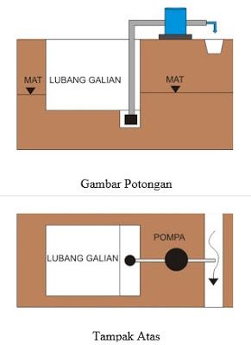
METODE DEWATERING OPEN PUMPING
Pada metode dewatering ini air tanah dibiarkan mengalir ke dalam lubang galian, kemudian dipompa keluar melalui sumur/ selokan penampung di dasar galian.
Metode Open Pumping ini digunakan bila:
Karakteristik tanah merupakan tanah padat, bergradasi baik dan berkohesi
Jumlah air yang akan dipompa tidak besar (debitnya).
Dapat dibuat sumur/ selokan penampung untuk pompa.
Galian tidak dalam.

Slide 10
CONT…
Pelaksanaan Metode Open Pumping:
Siapkan saluran untuk mengalirkan air tanah yang dipompa, sejak sebelum penggalian dimulai.
Penggalian diakukan sampai kedalaman rencana, bila belum sampai pada kedalaman rencana sudah tergenang air yang cukup mengganggu pekerjaan galian, maka penggaliannya dilakukan secara bertahap.
Pada setiap tahapan galian dibuat sumur kecil/ selokan tandon air untuk tempat pompa isap.
Pada sumur/ selokan tandon air tersebut, dipasang pompa untuk pengeringan (pompa submersible lebih baik dibanding pompa biasa).
Bila kedalaman galian melebihi kemampuan isap pompa (suction lift), maka pemompaan dapat diturunkan
Bila galian sangat luas, dapat dilakukan secara bertahap. Dan membuat sumur/ selokan di beberapa tempat.

Slide 11
CONT…
Galian dengan area yang sangat luas, maka dilakukan penahapan sebagai berikut:
  Tanah digali sebatas muka air tanah pada seluruh luasan galian dengan Bulldozer/ Excavator.
  Disekeliling tepi galian dibuat galian selokan dengan kedalaman lebih dari elevasi dasar galian, dengan menggunakan excavator atau clampshell.
  Prosedur ini sekaligus dapat mengontrol lateral seepage (rembesan) ke dalam selokan tandon di sekeliling tepi galian.

Slide 12
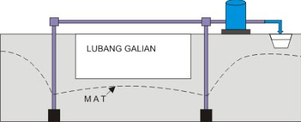
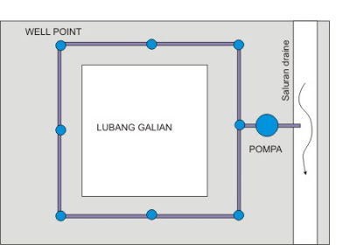
2. METODE DEWATERING PREDRAINAGE
Pada Metode Dewatering ini muka air tanah (water table) diturunkan terlebih dulu sebelum penggalian dimulai, dengan menggunakan wells, wellpoints.
Potongan Metode Predrainage
Tampak Atas Metode Predrainage

Slide 13
CONT…
Metode Predrainage digunakan bila :
  Karakteristik tanah merupakan tanah lepas, berbutir seragam, cadas lunak dengan banyak celah.
  Jumlah air yang akan dipompa cukup besar (debitnya).
  Slope tanah sensitif terhadap erosi atau mudah terjadi rotary slide.
  Penurunan muka air tanah tidak mengganggu atau merugikan bangunan di sekitarnya.
  Tersedia saluran pembuangan air dewatering.
  Pelaksanaan Metode Predrainage :
    Prinsip predrainage di sini adalah muka air tanah di daerah galian diturunkan sampai di bawah elevasi rencana dasar galian, dengan menggunakan wellpoint system atau deep well, sebelum pekerjaan galian dimulai. Dengan demikian selama proses penggalian tidak akan tergganggu oleh air tanah.

Slide 14
CONT…
Urutan pekerjaan dewatering metode predrainage adalah:
  Dibuat suatu perencanaan (design wellpoints) untuk memperoleh jumlah wellpoint yang diperlukan (letak dan jaraknya) dan kapasitas pompa yang akan digunakan. Jarak tiap-tiap wellpoint biasanya berkisar antara 1 sampai 4 meter, dengan suction lift (penurunan muka air tanah) antara 5 sampai 7 meter.
  Dibuat sumur tes untuk mengetahui lapisan tanah dan tinggi muka air tanah, guna meyakinkan perencanaan yang ada.
  Dipersiapkan saluran untuk mengalirkan air buangan dari pompa ke dalam saluran drainase yang ada. Hal ini perlu menjadi perhatian karena debit air yang dibuang kadang-kadang cukup besar.

Slide 15
CONT…
  Dipasang wellpoint dengan kedalaman dan jarak tertentu dan bagian pengisapnya (bagian atas) dihubungkan dengan header (pipa penghubung wellpoint). Kemudian header pipe dihubungkan dengan pompa dengan pipa buangnya disambung dan diarahkan ke saluran pembuang.
Pada pemilihan sistem predrainage ini harus diperhatikan benar ketersediaan saluran drainase yang dapat menampung debit air yang harus dibuang per menitnya. Bila tidak tersedia saluran drainase yang cukup, akan timbul masalah baru, dalam rangka proses pengeringan (dewatering) dengan sistem predrainage ini. Untuk mengatasi masalah tersebut, biasanya air buangan dimasukkan kembali ke dalam tanah dengan membuat sumur-sumur resapan.

Slide 16
CONT…
Pada titik kedudukan wellpoint di bor sampai kedalaman tempat bagian atas saringan wellpoint terletak minimum 100 cm di bawah elevasi dasar galian (untuk tanah yang tidak UNIFORM).
Bila dasar galian terletak pada tanah lempung (clay), maka bagian atas saringan berjarak kurang lebih 15 cm dari permukaan clay.
Bila lapisan tanah terdiri dari pasir halus, maka saringan harus diletakkan sampai pada lapisan butir kasar. Hal ini untuk mencegah agar partikel halus dari tanah tidak ikut tersedot oleh pompa.
Dalam hal ini installasi pipa-pipa yang ada tidak boleh terjadi kebocoran, karena akan mengurangi efektifitas pompa yang digunakan. Bila elevasi dasar galian sangat dalam dari muka air tanah, sedang maximum suction lift hanya 5-7 meter, maka dapat dipergunakan dua cara:
  Multy Stage Wellpoint system
  Kombinasi deep well dengan single stage wellpoint.

Slide 17
CONT…
Ada dua metode dewatering predrainage yaitu :
Well Points
  Metode Well Points atau metode pemompaan dengan menggunakan teknik vacum dilakukan dengan cara menempatkan collecting points yang terhubung dengan pompa dalam suatu sumuran. Collecting points umumnya ditempatkan setiap interval tertentu antara 0.8 – 2 m. Collecting points biasanya memiliki panjang 100 cm dengan diameter 5-7 cm. Pipa ini memiliki lubang-lubang disekelilingnya untuk menyedot air tanah . Kepala pompa vacum dihubungkan pada pipa pengumpul, selanjutnya air ditarik keluar dengan menggunakan pompa vacum.
Pompa Dalam (Submersible Pump)
  Metode Deep Well adalah suatu metode pengeringan dengan menggunakan gaya gravitasi. Metode Deep Well umumnya dilakukan dengan menggunakan bantuan pompa submersible (jenis pompa yang dapat diletakkan di dalam air). Diameter sumur bor disesuaikan dengan tipe pompa. yang akan digunakan (biasanya sangat tergantung pada besaran debit yang diperlukan antara 6 – 8 inci). Kemudian dari dalam sumur bor tersebut air tanah dipompa keluar. Sebagai dampaknya muka air tanah disekitar galian akan mengalir masuk kedalam lubang pompa secara gravitasi, sehingga menyebabkan penurunan muka air tanah disekitar area pompa.

Slide 18
CONT…
Selanjutnya kedalam sumuran tersebut dipasang suatu selubung untuk mengurangi resiko keruntuhan dinding sumuran. Selubung ini dapat menggunakan material seperti PVC. Diameter selubung harus lebih kecil dibandingkan dengan sumuran. Antara selubung dan dinding sumuran kemudian diisi dengan material granular (pasir). Pelindung/selubung mengijinkan air tanah untuk masuk kedalam sumuran dan menghalau sedimen yang masuk kedalam sumuran. Setelah penyaring ditempatkan, sumuran terlebih dahulu harus disiram untuk membersihkan lumpur tanah yang terjadi selama proses pemboran, dan juga untuk menghindari pengerasan lumpur di saringan yang dapat mengurangi efisiensi dari sumuran.

Slide 19
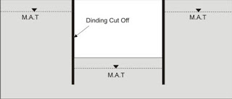
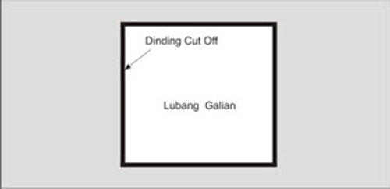
3. METODE DEWATERINGCUT OFF
Pada metode dewatering cut off ini aliran air tanah dipotong dengan beberapa cara, yaitu dengan menggunakan:
  Steel Sheet Pile
  Concrete diaphragm wall
  Secant piles
  Slurry Trenches (tidak dapat berfungsi sebagai penahan tanah)
Potongan Metode Cut Off
Tampak Atas Metode Cut Off

Slide 20
CONT…
Metode Cut Off, digunakan bila:
  Sama dengan persyaratan pada metode dewatering predrainage, kecuali item terakhir (karena pada metode dewatering Cut Off ini tidak ada penurunan muka air tanah di sekitarnya).
  Dinding Cut Off diperlukan juga untuk struktur penahan tanah.
  Gedung sebelah yang ada, sensitif terhadap penurunan muka air tanah.
  Tidak tersedia saluran pembuang (saluran drain).
  Diperlukan untuk menunjang metode Top Down pada pekerjaan basement.

Slide 21
CONT…
Pelaksanaan Metode Cut Off:
Prinsip metode dewatering Cut Off ini adalah memotong aliran air dengan suatu dinding pembatas, sehingga daerah yang dikehendaki dapat terbebas dari air tanah. Ditinjau dari pergerakan air tanah, Metode dewatering cut off ini paling baik, karena tidak terjadi aliran air tanah, dan tidak terjadi penurunan muka air tanah di sekeliling luar daerah galian. Jenis dinding yang digunakan beserta urut-urutan kerjanya dapat dijelaskan sebagai berikut:

Slide 22
CONT…
1. Steel Sheet Pile:
  Tetapkan jenis profil steel sheet pile yang akan digunakan, karena steel sheet pile tersebut juga berfungsi sebagai struktur penahan tanah.
  Tetapkan model profil yang terletak pada belokan (biasanya menggunakan profil yang ada dipotong dan disambung kembali sesuai model yang dikehendaki).
  Bila diperlukan, steel sheet pile dapat disambung lebih dulu sebelum dipancang, dengan memperhatikan agar alur sambungan dengan steel sheet pile yang lain tetap terjaga.
  Steel Sheet Pile dipancang pada tempatnya untuk tahap 1 cukup pada kedalaman agar steel sheet pile dapat berdiri sendiri dengan stabil.
  Steel sheet pile berikutnya dipancang dengan mengikuti alur sambungan dengan steel sheet pile yang telah dipancang lebih dulu, dengan kedalaman yang sama. Begitu seterusnya dengan steel sheet pile selanjutnya sampai sepanjang yang kita kehendaki.

Slide 23
CONT…
Pemancangan tahap berikutnya adalah memancang steel sheet pile satu per satu sampai kedalaman yang dikehendaki. Untuk menjaga agar steel sheet pile tidak keluar dari interlocking selama proses pemancangan, disarankan menggunakan Vibro Hammer yang dilayani dengan Crane. Disarankan dipancang bagian tengah lebih dulu.
Bila pemancangan telah selesai sesuai dengan kedalaman yang dikehendaki yaitu sampai pada lapisan impermeable, barulah pekerjaan galian dapat dimulai. Bila diperlukan steel sheet pile dapat diperkuat dengan strutting yang dipasang bersamaan mengikuti pekerjaan galian. Bermacam-macam jenis perkuatan dapat dilakukan, tergantung hal-hal yang mempengaruhinya. Bila galian terlalu lebar, penggunaan strutting tidak efisien, sebagai gantinya diperlukan bracing.
Bila di inginkan daerah galian bebas dari struktur penahan, maka dapat digunakan sistem angkur.
Bila pada kaki steel sheet pile terdapat lapisan impermeable (clay) yang ketebalannya tidak cukup kuat menahan tekanan air, agar tidak terjadi peristiwa quick sand, di luar dinding steel sheet pile dipasang pressure relief well (Sumur pelepasan tekanan).

Slide 24
CONT…
  Bila lapisan impervious letaknya sangat dalam, untuk memperkecil hydraulic gradient (untuk mengurangi tinggi tekanan air) pemancangan steel sheet pile dapat diperdalam. Dengan demikian dapat dihindari terjadinya peristiwa quick sand. Air tidak akan muncul pada dasar galian karena telah kehabisan tinggi tekanan airnya.
2. Concrete Diaphragm Wall
3. Secant Piles
4. Slurry Trenches

Slide 25
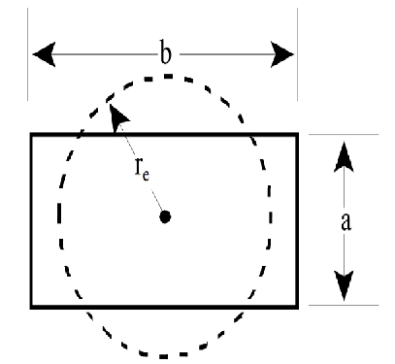

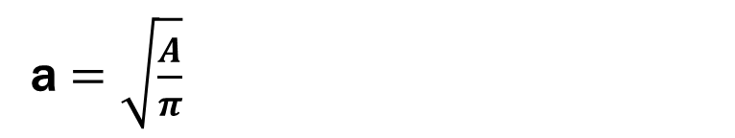



CONTOH SOAL
Bagaimana cara menentukan jumlah air yang harus di buang dan menentukan jumlah pompa yang dibutuhkan dengan data-data sebagai berikut, untuk luas galian 2400 m² tiap zona. Daerah galian akan di anggap sebagai equivalent well dengan radius equivalent untuk multip well.
a$=\sqrt{\frac{A}{π}}$
$$\sqrt{\frac{2400 m²}{3, 14}}$$
$$=$$
$$=$$
$$27,65 m$$
Di mana :
A = Luas galian
a = Radius Equivalent
P
a
L

Slide 26

CONT…
Menentukan Equivalent radius influence
Ro = 3000 ( H- he) . K^½
= 3000 (15.00-11.00) x (5 x ${\text{10}}^{−5}$)
= 84,84 m
Diketahui :
  K = 5 x m/det
  H = El.-18.00 – El.-3.00 = 15.00 m (Lihat Gambar)
  He = El.-18.00 - El.-7.00 = 11.00 m (Lihat Gambar)
Keterangan :
  In : Natural logarithm
  Q : Pumped flow (m3/day)
  Rw : Well radius
  K : nilai konduktivitas hidraulik
  R : Radius of influence
  H : The total head of the water table aquifer in m,
  He : The total head of the dewatered aquifer in m,

Slide 27
CONT…
  Menghitung Jumlah air yang harus di pompa dari seluruh area galian:
Q = $\frac{π . K(H^{2}−He^{2})}{Ln \left(Ro\right)−Ln (a)}$ = $\frac{3,14 . 5 x {10}^{−5} .({15}^{2}−{11}^{2})}{Ln \left(84,84\right)−Ln (27,65)}=0,015 m³/det$
Q = 0,015 𝑚³/𝑑𝑒𝑡 x 60.000 = 873,72 ltr/menit

Slide 28
3. Menentukan jumlah pompa yang diperlukan.
Jumlah pompa = (873,72 ltr/menit ) / (250 ltr /menit) = 3,5 ~ 3 buah.
  Pakai 3 dewatering well dengan pompa berkapasitas 250 ltr/menit
  Selain itu, sejumlah pompa submersible berkapasitas diperlukan untuk membuang air permukaan akibat air hujan via sumpit.
    Intensitas hujan ± 50 mm/jam untuk kota bandung
    Luas galian 2400 m²
    Koefisien pengaliran (C) = 0,5
  Maka Jumlah air yang harus dibuang
    = Luas galian x Intensitas hujan x Koefisien pengaliran (C)
    = 2400 m² x 0,050 x 0,5 = 60 m³/jam.

Slide 29
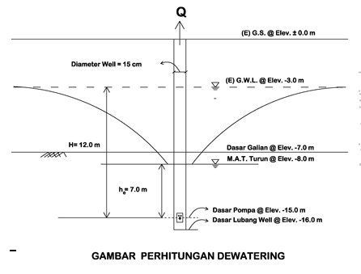
H =15 m
- 7.0 m
He = 11 m
- 18.0 m
- 19.0 m

Slide 30
LATIHAN SOAL
Bagaimana cara menentukan jumlah air yang harus di buang dan menentukan jumlah pompa yang dibutuhkan dengan data-data sebagai berikut, untuk luas galian 5000 m² tiap zona. Daerah galian akan di anggap sebagai equivalent well dengan radius equivalent untuk multip well. Menentukan kapasitas pemompaan dari setiap well yang dibuat dengan radius minimum (rw) = 15 cm. Selain itu, sejumlah pompa submersible berkapasitas 300 ltr/menit diperlukan untuk membuang air permukaan akibat air hujan via sum pit. Asumsi intensitas hujan ± 50 mm/jam dengan luas galian 5000 m2 dan Koefisien Pengaliran (C) = 0.5. pompa berkapasitas 150 ltr / menit dengan denah sumur dewatering, nilai konduktivitas hidraulik K = 5 x m/det. (Keterangan pendukung terlampir pada gambar)

Slide 31
KETERANGAN PENDUKUNG

Slide 32
TERIMA KASIH

